Slide 1
การจัดการห่วงโซ่อุปทานอย่างยั่งยืน
MODULE 1 Session 1
บทบาทของการจัดการห่วงโซ่อุปทานอย่างยั่งยืน (Role of sustainability in supply chain management)
Lecture

Slide 2
การพัฒนาอย่างยั่งยืน (Sustainable Development)
การพัฒนาที่ยั่งยืน ถูกจำกัดความในรายงานของสหประชาชาติ( UN report) “Our common future” ซึ่งเป็นผลงานของคณะกรรมาธิการโลกด้านสิ่งแวดล้อมและการพัฒนา (World Commission on Environment and Development ) ที่ได้รับการแต่งตั้งในปี 1983 ซึ่งพยายามจัดการกับปัญหาของโลกสมัยใหม่ ( problems of the modern world ) โดยรายงานของคณะกรรมาธิการโลกด้านสิ่งแวดล้อม ได้ให้ความหมายของการพัฒนาอย่างยั่งยืนให้เป็นพฤติกรรมซึ่งนำไปใช้กับทุนทางธรรมชาติ(natural capital)และทุนทางสังคม(social capital) อย่างเท่าเทียมกันเพราะว่าคนรุ่นใหม่นั้นสามารถสร้างศักยภาพทางเศรษฐกิจในอนาคตให้กับรัฐบาลท้องถิ่นได้ นอกจากนี้ยังให้ความสำคัญกับข้อเท็จจริงที่ว่ากระบวนการนี้ต้องเป็นไปตามข้อกำหนดรวมถึงความทะเยอทะยานของคนรุ่นปัจจุบันด้วย จึงจำเป็นต้องเลือกสร้างเงื่อนไขที่อนุญาตให้คนรุ่นต่อไปดำเนินการตามแรงบันดาลใจได้ นอกจากนี้ยังจำเป็นต้องกำหนดระดับความถูกต้องของความสามารถเช่น ของหน่วยงานการจัดการซึ่งจะประเมินขอบเขตของวุฒิภาวะทางสังคมที่มุ่งเน้นไปที่การปฏิบัติตามสมมติฐานของการพัฒนาที่ยั่งยืนในระยะยาว การเสริมสร้างความเข้มแข็งทางกฎหมาย (The legal strengthening ) ของการพัฒนาที่ยั่งยืนได้รับการบันทึกไว้ในรัฐธรรมนูญแห่งสาธารณรัฐโปแลนด์ซึ่งปกป้องเอกราชและบูรณภาพแห่งดินแดนของตน และประกาศเสรีภาพและสิทธิมนุษยชนและความปลอดภัยของพลเมืองเพื่อปกป้องมรดกของชาติและปกป้องสิ่งแวดล้อมโดยหลักการของการพัฒนาที่ยั่งยืน กฎหมายว่าด้วยการคุ้มครองสิ่งแวดล้อม (Law on Environmental Protection) โดยที่การพัฒนาที่ยั่งยืน ถูกเข้าใจว่าเป็นการพัฒนาเศรษฐกิจสังคม ( the socio-economic development) ซึ่งมีกระบวนการบูรณาการกิจกรรมทางการเมืองเศรษฐกิจและสังคมในขณะที่รักษาสมดุลทางธรรมชาติและความยั่งยืนของธรรมชาติ เพื่อรับประกันความเป็นไปได้ในการตอบสนองความต้องการขั้นพื้นฐานของแต่ละชุมชนหรือพลเมืองทั้งในยุคปัจจุบันและคนรุ่นใหม่ ” ในมุมมอง the good of the land and organisms functioning การประชุมสุดยอดว่าด้วยการพัฒนาที่ยั่งยืนประจำปี 2015 New York, USA ที่องค์การสหประชาชาติได้รับรองว่าเป็นแผนเพื่อการพัฒนาที่ยั่งยืน เช่น Agenda 2030

Slide 3
การพัฒนาอย่างยั่งยืน (Sustainable Development)
มีการลงนามโดยรัฐสมาชิกสหประชาชาติ 193 ประเทศและกิจกรรมต่างๆรวมถึงองค์ประกอบหลัก 5 ประการ ได้แก่
การขจัดความยากจน(eradication of poverty, the planet)
ความร่วมมือทางสังคมทั่วโลก (cooperating society and global partnership)
ความสามัคคี/ความเป็นน้ำหนึ่งใจเดียวกันทั่วโลก (global solidarity. The encountered problem)
คุณภาพชีวิตที่ดีและสงบสุข (satisfying life, peace)
การป้องกันความเสื่อมโทรมและสร้างความเจริญรุ่งเรือง(protection against degradation,prosperity)
ปัญหาที่พบซึ่งได้รับการพูดถึงอยู่บ่อยครั้งในช่วงไม่กี่ปีที่ผ่านมาและทำให้แนวทางการพัฒนาที่ยั่งยืนต่อเนื่อง จากมุมมองของสังคมนั้นเกี่ยวข้องกับปัญหาด้านสิ่งแวดล้อม ปัญหาเหล่านี้เกี่ยวข้องกับมลพิษทางอากาศหรือทางน้ำ การจัดการของเสียปรากฏการณ์หลุมโอโซน ปัญหาทั้งหมดนี้เกี่ยวข้องกับการเปลี่ยนแปลงทางสภาพภูมิอากาศอย่างต่อเนื่อง งานวิจัยก่อนหน้านี้ เช่น Zachariadis หรือ Wheeler และ Von Braun มักจะให้ข้อสรุปว่าปัญหาด้านสิ่งแวดล้อมมักเชื่อมโยงหรือเกี่ยวข้องกับรูปแบบชีวิตของเราและการบริโภค สิ่งนี้มีผลกระทบต่อการพัฒนาที่ยั่งยืน เช่น สิ่งแวดล้อมทางธรรมชาติได้รับผลกระทบจากทางเศรษฐกิจและทางสังคม [SOURCE]

Slide 4
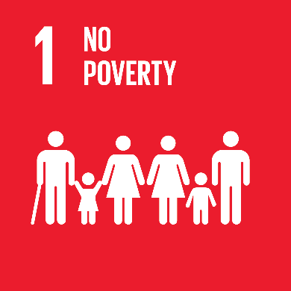
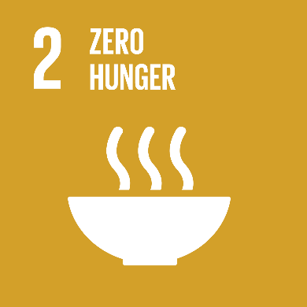
E-Handbook on Sustainable Development Goals Indicators
ขจัดความยากจนทุกรูปแบบ ทุกสถานที่ [SOURCE]
ขจัดความหิวโหย บรรลุความมั่นคงทางอาหารและส่งเสริมเกษตรกรรมอย่างยั่งยืน[SOURCE]
มีสุขภาพและความเป็นอยู่ที่ดี โดยรับรองการมีสุขภาพและความเป็นอยู่ที่ดีของคนในทุกช่วงอายุ [SOURCE]

Slide 5
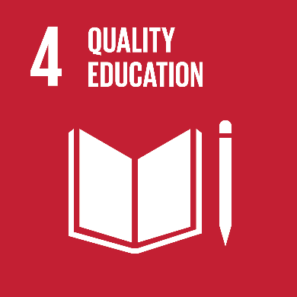
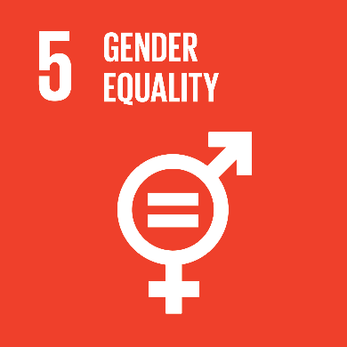
E-Handbook on Sustainable Development Goals Indicators
การรับรองการศึกษาที่เท่าเทียมและทั่วถึง ส่งเสริมการเรียนรู้ตลอดชีวิตแก่ทุกคน [SOURCE]
ความเท่าเทียมทางเพศ พัฒนาบทบาทสตรี และเด็กผู้หญิง
[SOURCE]
การจัดการน้ำและสุขาภิบาล รับรองการมีน้ำใช้ การจัดการน้ำและสุขาภิบาลที่ยั่งยืน [SOURCE]

Slide 6
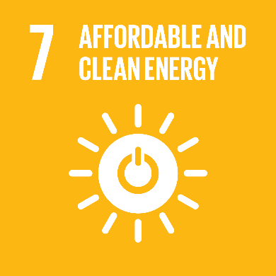
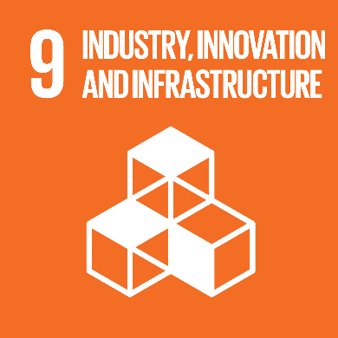
E-Handbook on Sustainable Development Goals Indicators
รับรองการมีพลังงานสะอาดที่ทุกคนเข้าถึงได้ เชื่อถือได้ ยั่งยืนทันสมัย [SOURCE]
การจ้างงานที่มีคุณค่าและการเจริญเติบโตทางเศรษฐกิจ ส่งเสริมการเติบโตทางเศรษฐกิจที่ต่อเนื่อง ครอบคลุมและยั่งยืน การจ้างงานที่มีคุณค่า [SOURCE]
พัฒนาโครงสร้างพื้นฐานที่พร้อมรับการเปลี่ยนแปลง ส่งเสริมการปรับตัวให้เป็นอุตสาหกรรมอย่างยั่งยืนและทั่วถึง และสนับสนุนนวัตกรรม [SOURCE]

Slide 7
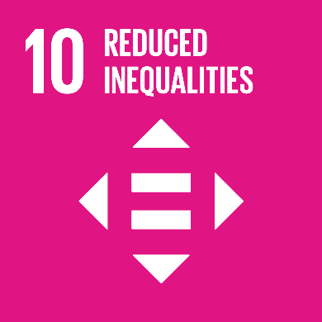
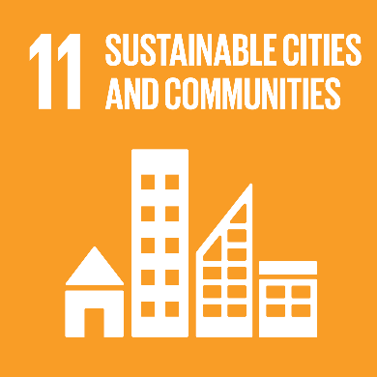
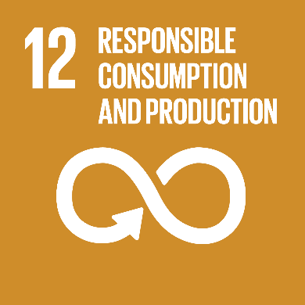
E-Handbook on Sustainable Development Goals Indicators
ลดความเหลื่อมล้ำทั้งภายในและระหว่างประเทศ [SOURCE]
ทำให้เมืองและการตั้งถิ่นฐานของมนุษย์มีความปลอดภัย ทั่วถึง พร้อมรับการเปลี่ยนแปลงและพัฒนาอย่างยั่งยืน [SOURCE]
รับรองแผนการบริโภคและการผลิตที่ยั่งยืน [SOURCE]

Slide 8
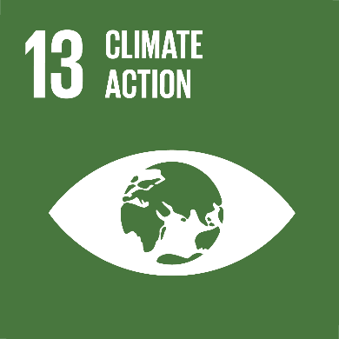
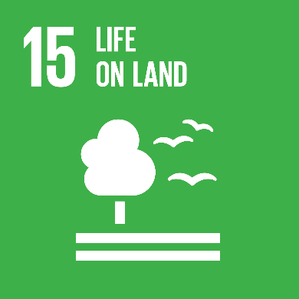
E-Handbook on Sustainable Development Goals Indicators
ดำเนินมาตรการเร่งด่วนเพื่อรับมือกับการเปลี่ยนแปลงสภาพภูมิอากาศและผลกระทบ [SOURCE]
อนุรักษ์และใช้ประโยชน์จากมหาสมุทรและทรัพยากรทางทะเลเพื่อการพัฒนาอย่างยั่งยืน [SOURCE]
ปกป้อง ฟื้นฟู และส่งเสริมการใช้ประโยชน์จากระบบนิเวศทางบกอย่างยั่งยืน [SOURCE]

Slide 9
E-Handbook on Sustainable Development Goals Indicators
ส่งเสริมสังคมสงบสุข ยุติธรรมไม่แบ่งแยก เพื่อการพัฒนาอย่างยั่งยืน [SOURCE]
การสร้างพลังแห่งการเป็นหุ้นส่วนความร่วมมือระดับสากลต่อการพัฒนาที่ยั่งยืน [SOURCE]

Slide 10
ผลเป้าหมายการพัฒนาที่ยั่งยืน (The Sustainable Development Goals Report)
2019
2018
2017
Global SDG Indicators Database
2016

Slide 11
SCIENTIFIC ARTICLES
Extracting key factors for sustainable development of enterprises: Case study of SMEs in Taiwan
Factors of Influence on the Sustainable Development in the Strategy Management of Corporations
Factors influencing on tourism sustainable development in Vietnam
A Introductory Chapter: Landscape Reclamation as a Key Factor for Sustainable Development
Analysis model of the sustainability development of manufacturing small and medium- sized enterprises in Taiwan
Developing good practice guidance for estimating land degradation in the context of the United Nations Sustainable Development Goals
Applications of information and communication technology for sustainable growth of SMEs in India food industry

Slide 12
ห่วงโซ่อุปทาน (SUPPLY CHAIN)
หนึ่งในคำจำกัดความแรกสุด :
“ ห่วงโซ่อุปทานคือ การทำงานเกี่ยวเนื่องกันของกิจกรรมที่เกี่ยวข้องกับการวางแผนประสานงานโดยเริ่มตั้งแต่ การหาสินค้า หรือวัตถุดิบ จนสิ้นสุดกระบวนการส่งถึงมือให้กับลูกค้า ”
การบรรลุสถานะของ "การบูรณาการ" จำเป็นที่จะต้องดำเนินการผ่านขั้นตอนต่างๆของการพัฒนาที่กำหนดไว้. Supply chain management หรือ SMC ได้รับการพัฒนาจากพื้นฐานของการทำงานแบบแยกส่วน (Slio) และระดับแรกของการผสานรวมนั้นข้ามฟังก์ชัน (คล้ายกับการรวมกระบวนการ) ซึ่งการบูรณาการภายในที่สมบูรณ์ที่เกี่ยวข้องกับการไหลที่ราบรื่นผ่านห่วงโซ่อุปทานภายใน ไปจนถึงภายนอกห่วงโซ่ ที่ผ่านทางซัพพลายเออร์และลูกค้า ประโยชน์หลักเป็นการปรับปรุงการบริการลูกค้าและลดสินค้าคงคลังและต้นทุนการดำเนินงาน [SOURCE]

Slide 13
ขั้นตอนของการพัฒนาห่วงโซ่อุปทานอย่างยั่งยืน (Stages of Supply Chain Development)
[SOURCE]

Slide 14
การพัฒนาการจัดการห่วงโซ่อุปทานในแต่ละช่วงเวลา (Phases in Supply Chain Management Development)
[SOURCE]

Slide 15
Supply Chain – now……in Internet
อะไรคือห่วงโซ่อุปทาน ?
ห่วงโซ่อุปทานเป็นเครือข่ายระหว่างบริษัทและซัพพลายเออร์ในการผลิตและการจัดจําหน่ายผลิตภัณฑ์ให้กับลูกค้าคนสุดท้าย เครือข่ายนี้ประกอบด้วยกิจกรรมต่างๆ คือคน เทคโนโลยี กิจกรรม ข้อมูลข่าวสาร และทรัพยากรต่างๆ ซึ่งห่วงโซ่อุปทานยังแสดงถึงขั้นตอนที่ใช้ในการรับผลิตภัณฑ์หรือการบริการจากสถานะเดิมของลูกค้า [SOURCE]
3 Things you Need to Know about Your Supply Chain (Plus an Extra One)
สำหรับผู้บริหารระดับสูงและผู้บริหารอื่นๆที่รู้เพียงเล็กน้อยเกี่ยวกับห่วงโซ่อุปทานหรือการจัดการโลจิสติกส์ ซึ่งจะเน้น 4 หลักสำคัญ แต่ก่อนอื่นเรามาดูว่าทำไมห่วงโซ่อุปทานของบริษัทจึงสำคัญ [SOURCE]

Slide 16
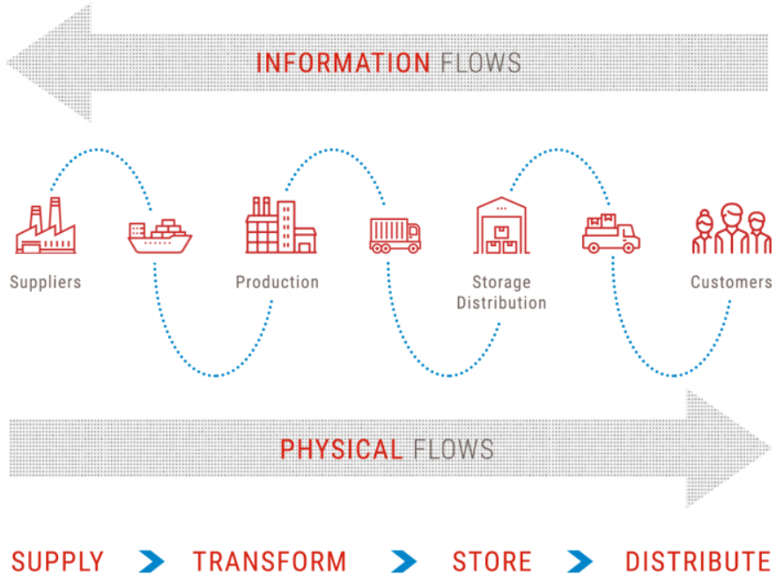
Supply Chain – now……in Internet
Groupe SEB

Slide 17
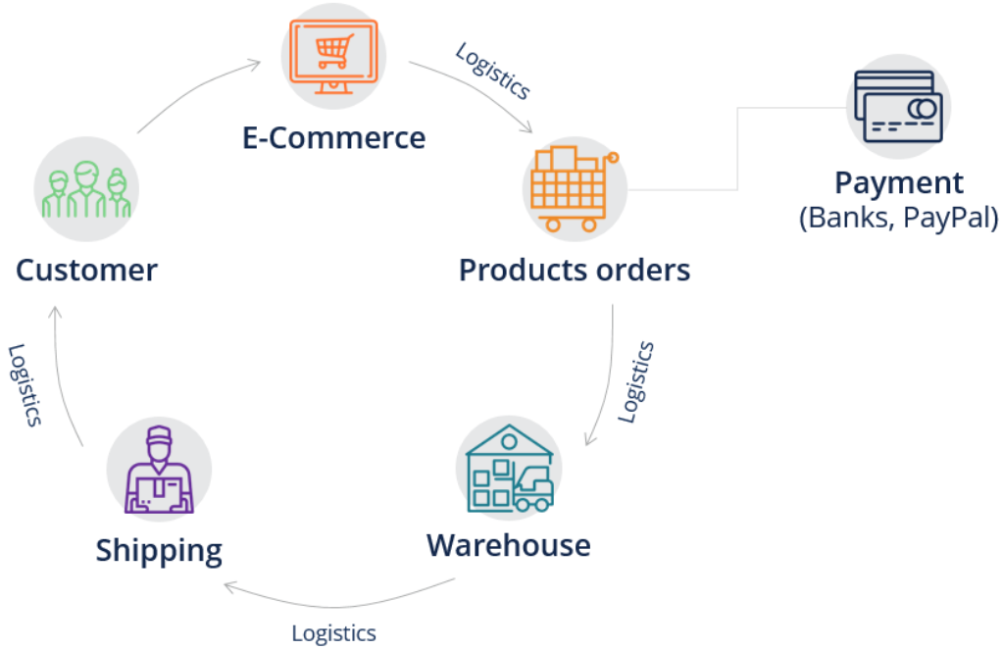
Supply Chain – now……in Internet
e-Commerce Company

Slide 18
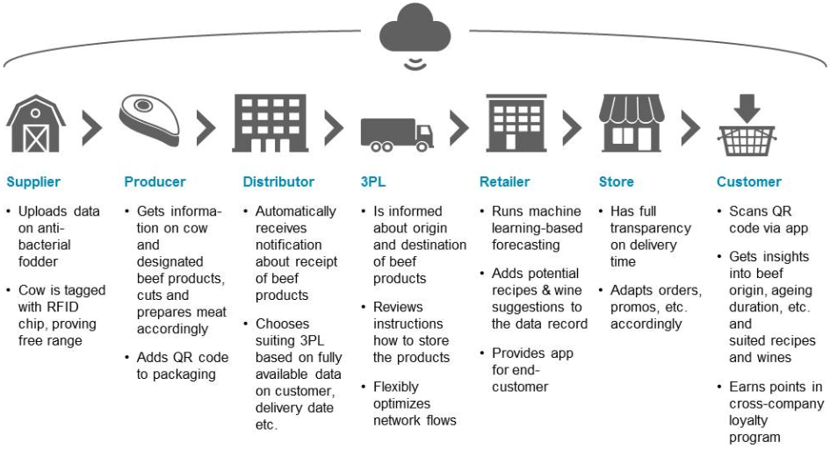
Supply Chain – now……in Internet
End-To-End Blockchain

Slide 19
Supply Chain – now……in Internet
Coca Cola Supply Chain
DHL International Supply Chain
Amazon - Supply Chain

Slide 20
การจัดการห่วงโซ่อุปทาน (SUPPLY CHAIN MANAGEMENT: SCM)
คำจำกัดความทั่วไป:
“การประสานงานเชิงกลยุทธ์ของทำงานทางธุรกิจแบบดั้งเดิมและกลยุทธ์ในการทำงานของธุรกิจเหล่านี้ภายในบริษัทและในธุรกิจต่างๆภายใน supply chain เพื่อจุดประสงค์ในการปรับปรุงประสิทธิภาพในระยะยาวของแต่ละบริษัท และ supply chain โดยรวม”. [SOURCE]
“SCM คือการจัดการความสัมพันธ์ต้นน้ำและปลายน้ำ ในการสั่งซื้อเพื่อการบริการลูกค้าที่เหนือกว่า ด้วยต้นทุนที่น้อยลงให้กับซัพพลายเชนโดยรวม”. [SOURCE]

Slide 21
Supply Chain Management – now……in Internet
What Is Supply Chain Management (SCM)?
SCM คือการจัดการการไหลเวียนของสินค้าและบริการ รวมไปถึงกระบวนการที่เปลี่ยนจากวัตถุดิบเป็นผลิตภัณฑ์ ซึ่งเกี่ยวข้องกับการปรับปรุงกิจกรรมด้านโซ่อุปทานของธุรกิจเพื่อเพิ่มมูลค่าให้กับลูกค้าและทำให้ได้เปรียบในการแข่งขันในตลาด. [SOURCE]
การจัดการซัพพลายเชนคืออะไร ? 10 นิยามที่แตกต่างกัน !
แล้วคำจำกัดความของ“ Supply Chain Management” คืออะไร? มีหลายมุมมองที่น่าสนใจเกี่ยวกับวิธีการกำหนดห่วงโซ่อุปทาน. [SOURCE]

Slide 22
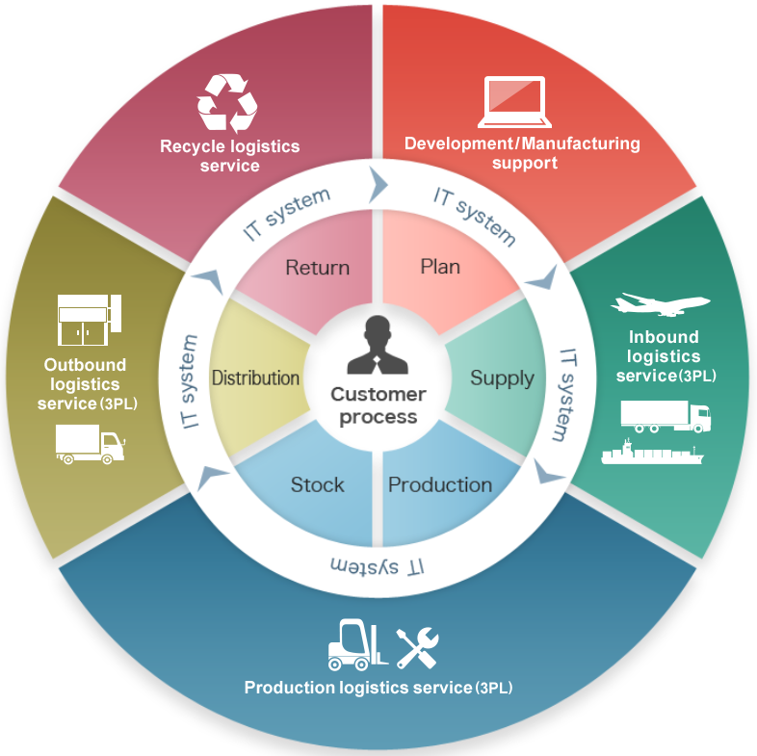
Supply Chain Management – now……in Internet
VANTEC Group

Slide 23
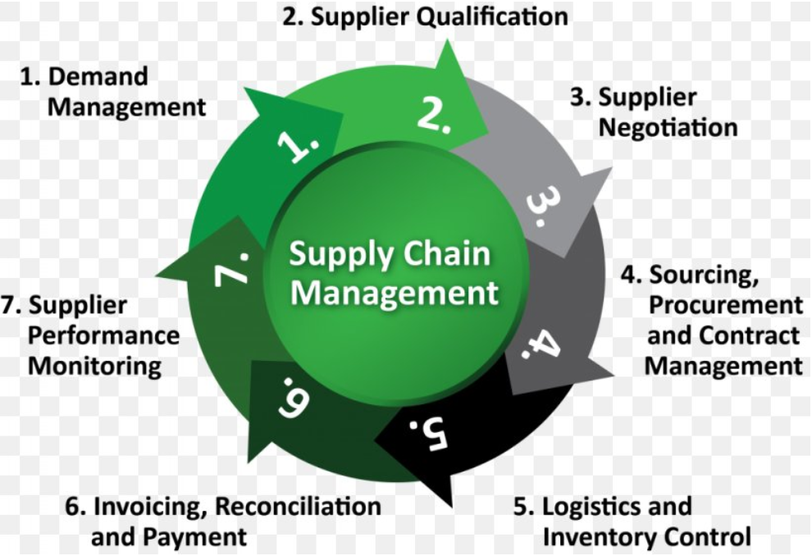
Supply Chain Management – now……in Internet
Software Business Process

Slide 24
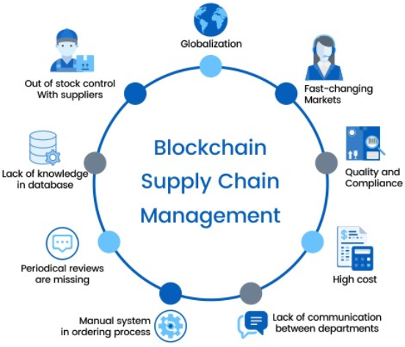
Supply Chain Management – now……in Internet
Blockshine Singapore

Slide 25
การจัดการห่วงโซ่อุปทานอย่างยั่งยืน (SUSTAINABLE SUPPLY CHAIN MANAGEMENT: SSCM)
คำจำกัดความ:
องค์ประกอบของการพัฒนาอย่างยั่งยืนในการจัดการห่วงโซ่อุปทาน [SOURCE]
การพัฒนาเศรษฐกิจ
สังคม
สิ่งแวดล้อม

Slide 26
การจัดการห่วงโซ่อุปทานอย่างยั่งยืน (SUSTAINABLE SUPPLY CHAIN MANAGEMENT: SSCM)
คำจำกัดความ:
การจัดการห่วงโซ่อุปทานมีวัตถุประสงค์และข้อกำหนดด้านความยั่งยืน ที่ถูกกำหนดโดยบริษัท, supplier ,ลูกค้า และผู้มีส่วนได้ส่วนเสียภายนอก โดยวัตถุประสงค์ด้านความยั่งยืนเหล่านี้รวมไปถึงเป้าหมายทางเศรษฐกิจ,สังคม,สิ่งแวดล้อม,และจริยธรรมที่สมาชิกทุกคนเพื่อให้ห่วงโซ่อุปทานมีความยั่งยืน [SOURCE]
Sustainable supply chain management
Green supply chain management
Reverse Logistics and other preceding terms

Slide 27
SUSTAINABLE SUPPLY CHAIN MANAGEMENT……..in practices
Earth Day and the Sustainable Supply Chain – IKEA [SOURCE]
Sustainable supply chains - HSB [SOURCE]
Building a Sustainable Supply Chain - GreenGov Symposium [SOURCE]
How Can IoT Help to Make Supply Chains More Sustainable? - Ernst & Young [SOURCE]
Sustainable Cosmetics Supply Chains – ChainPoint [SOURCE]
Sustainable supply chain - Virgin Atlantic [SOURCE]

